Slide 1
la pose des DIU
en méthode directe

Slide 2
principes généraux .1
avoir donné à la femme une explication détaillée, c’est elle qui a choisi la méthode
avoir montré à la femme le DIU qu’on va lui poser
lui avoir fait une démonstration sur une maquette de la technique de pose
et expliqué ce qu’elle va ressentir : douleur évaluée équivalente à des douleurs de règles
donner éventuellement 1 antalgique 1 h avant, type paracétamol 1g ou ibuprofène 400
mais pas de cytotec qui aggrave les contractions et les douleurs
être bien installé, à la bonne hauteur et avec un bon éclairage

Slide 3
principes généraux .2
mettre une paire de gants non stériles à usage unique
commencer par faire un toucher vaginal pour évaluer la position du col et de l’utérus
poser le spéculum
l’asepsie du col n’est pas nécessaire
une recherche de chlamydiae en PCR est recommandée par l’HAS (auto prélèvement au labo)
disposer d’une pince tire-col type « Pozzi » en cas de nécessité
et d’une paire de ciseaux longs pour couper les fils
ensuite on peut utiliser 2 méthodes
- la méthode directe dite « en torpille », ou « en fleur » à utiliser en priorité
- la méthode classique, dite « en 2 temps » à oublier

Slide 4
la méthode directe
pose en 1 seul temps, de loin la plus simple
pas de pince à col
pas d’hystérométrie
régler la bague entre 3 et 4 cm
l’inserteur s’arrête à l’endocol : environ 3 ou 4 cm, ou à la sensation de résistance à l’orifice interne
le DIU est poussé dans la cavité avec le piston
enlever ensuite le piston d’abord puis le tube inserteur

Slide 5


Slide 6
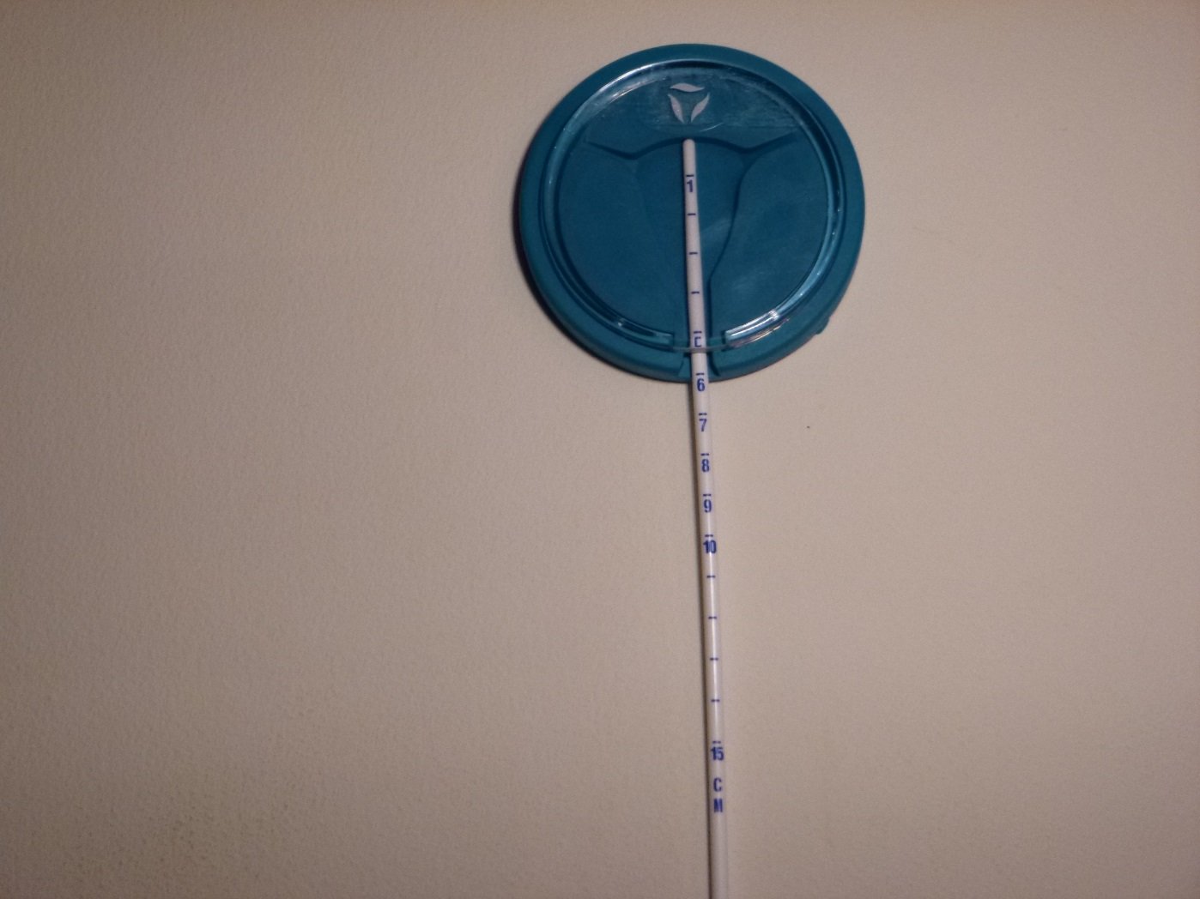
la méthode classique DIU cuivre
hystérométrie

Slide 7
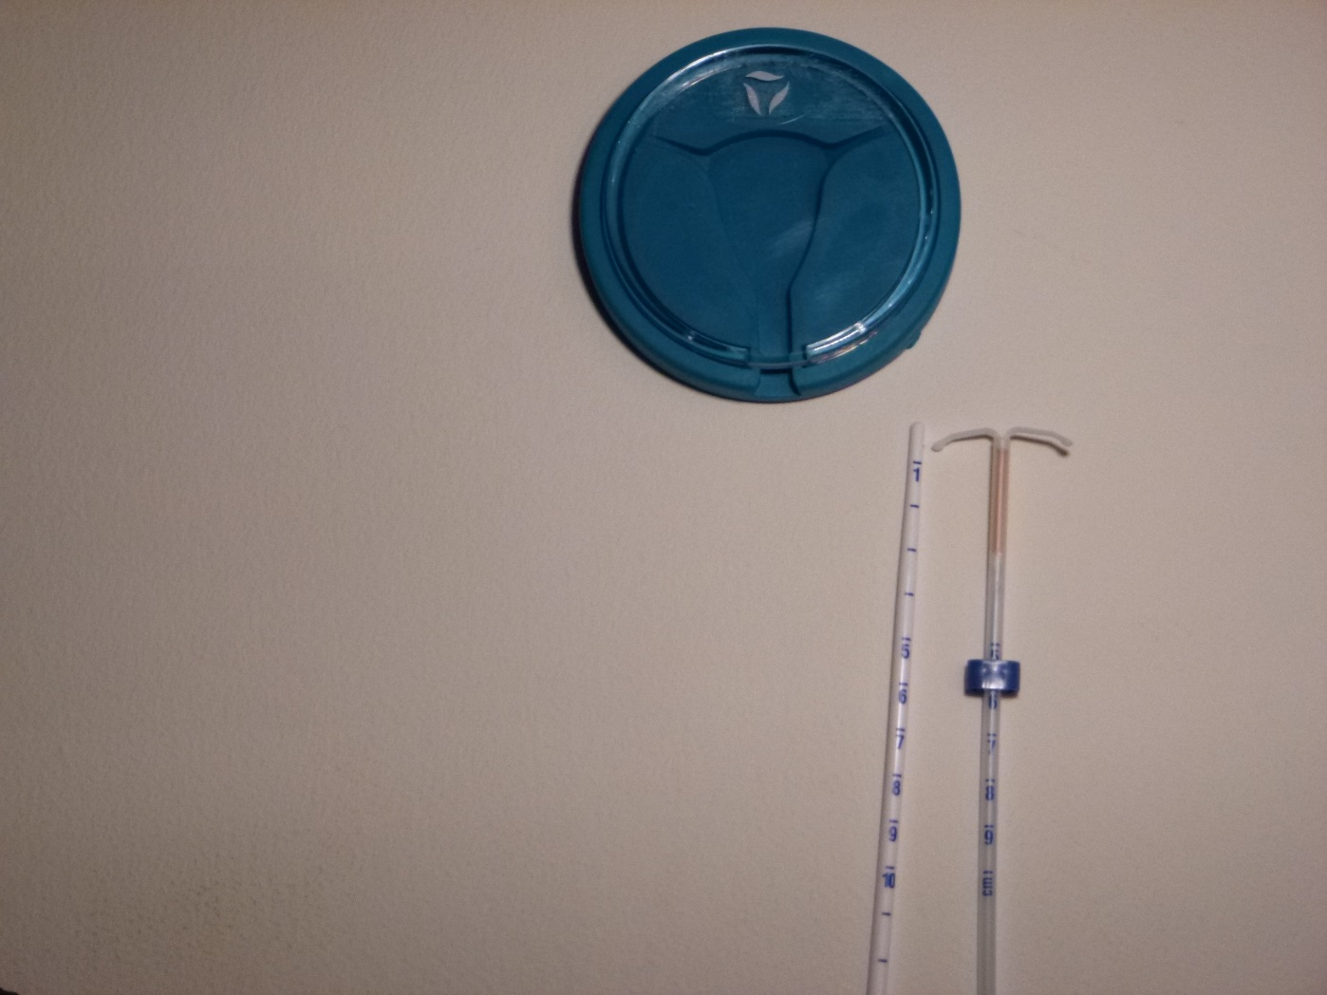
la méthode classique DIU cuivre
reporter la mesure sur l’inserteur (bord proximal de la bague)

Slide 8
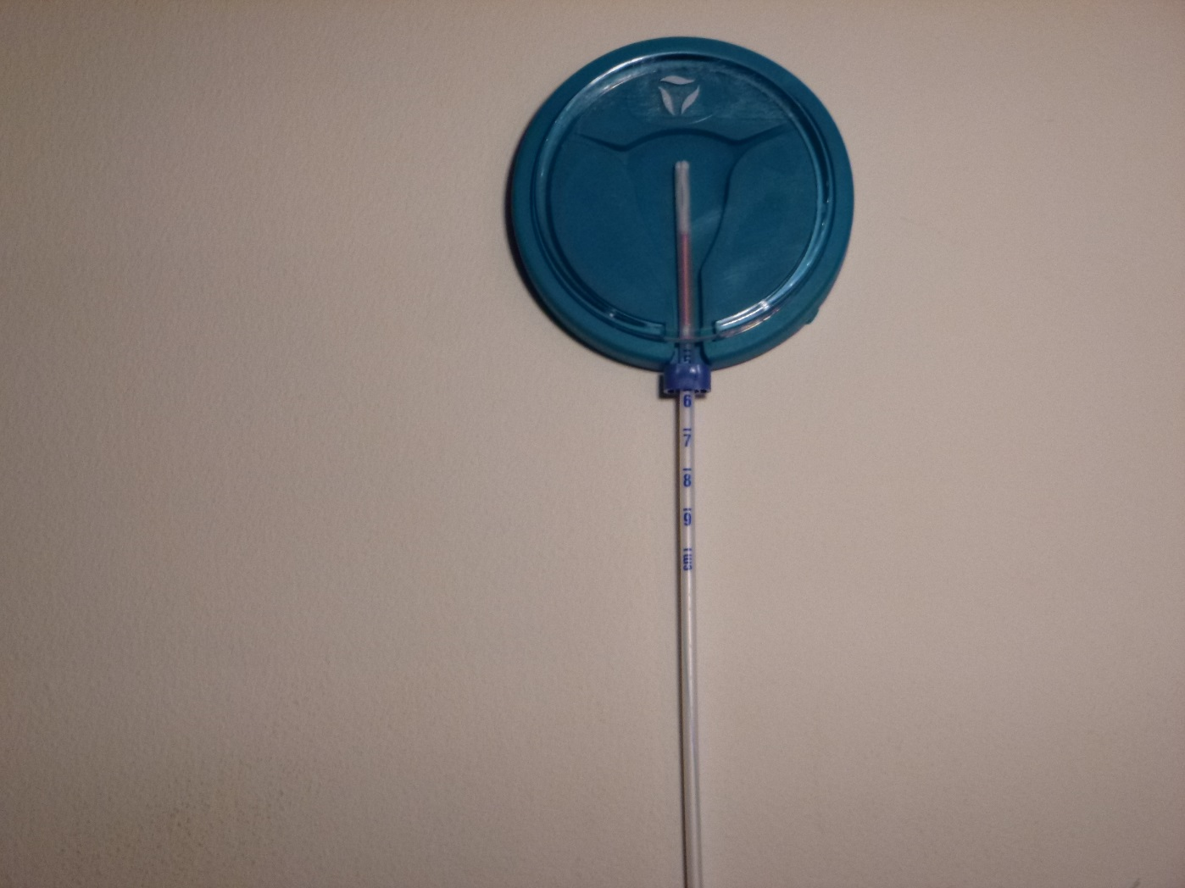
la méthode classique DIU cuivre
introduire l’inserteur bague au contact du col

Slide 9

la méthode classique DIU cuivre
1 er temps : retirer l’inserteur sur le piston pourt libérer les ailes

Slide 10
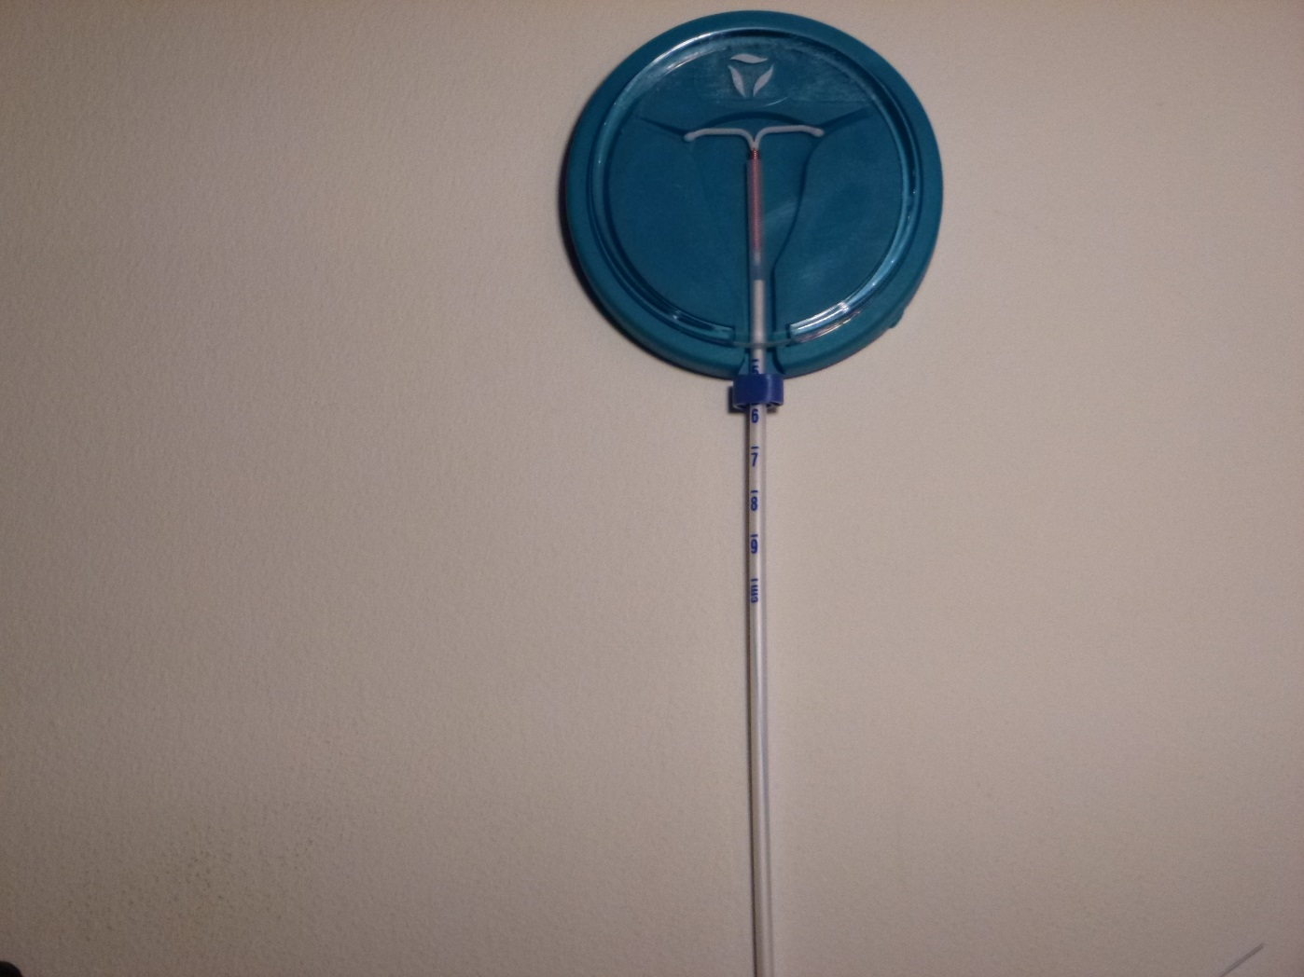
la méthode classique DIU cuivre
2 è temps : enfoncer jusqu’à la bague en bloc inserteur et piston, le DIU est au fond

Slide 11
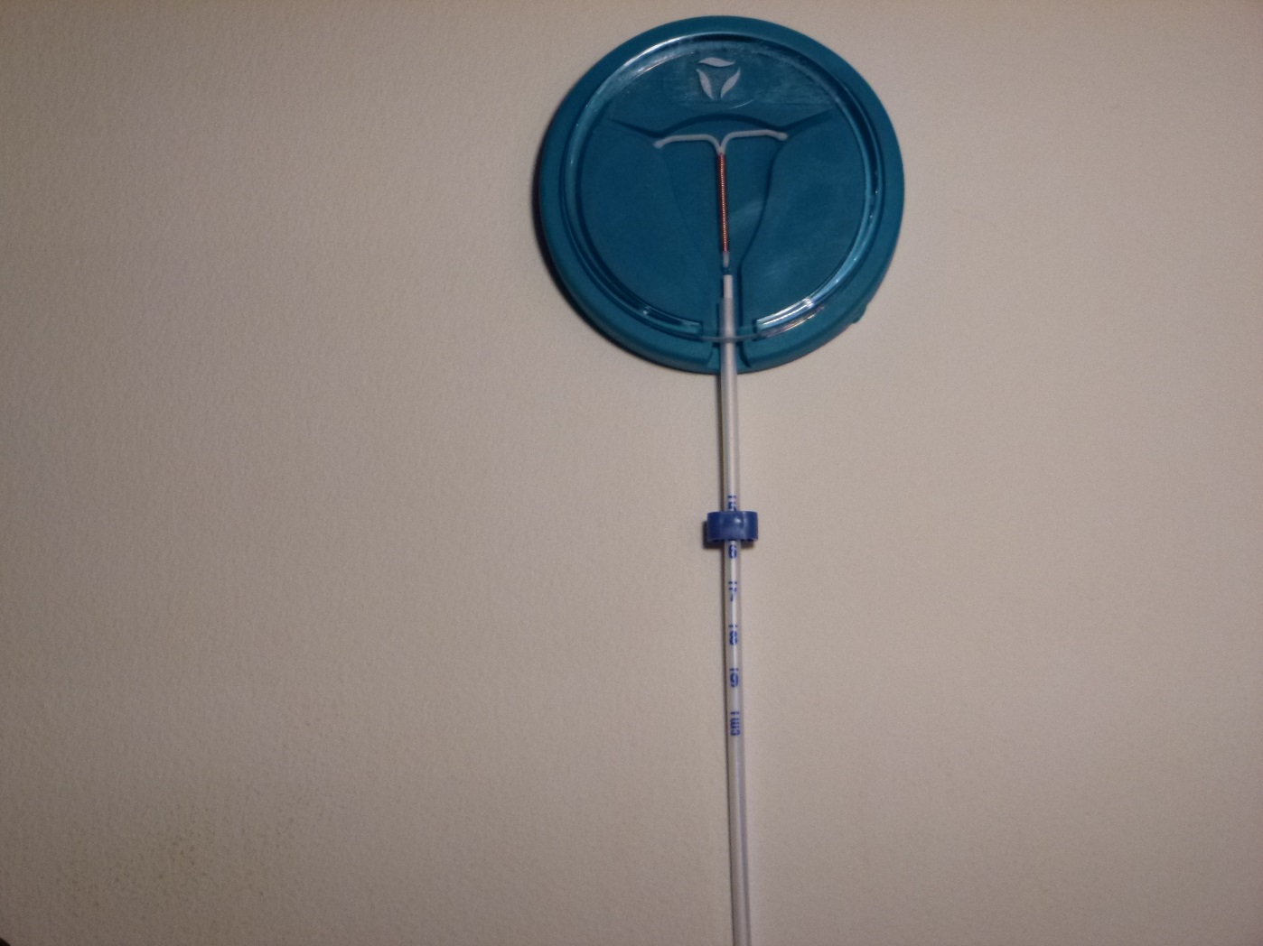
la méthode classique DIU cuivre
faire glisser l’inserteur sur le piston pour libérer le DIU

Slide 12
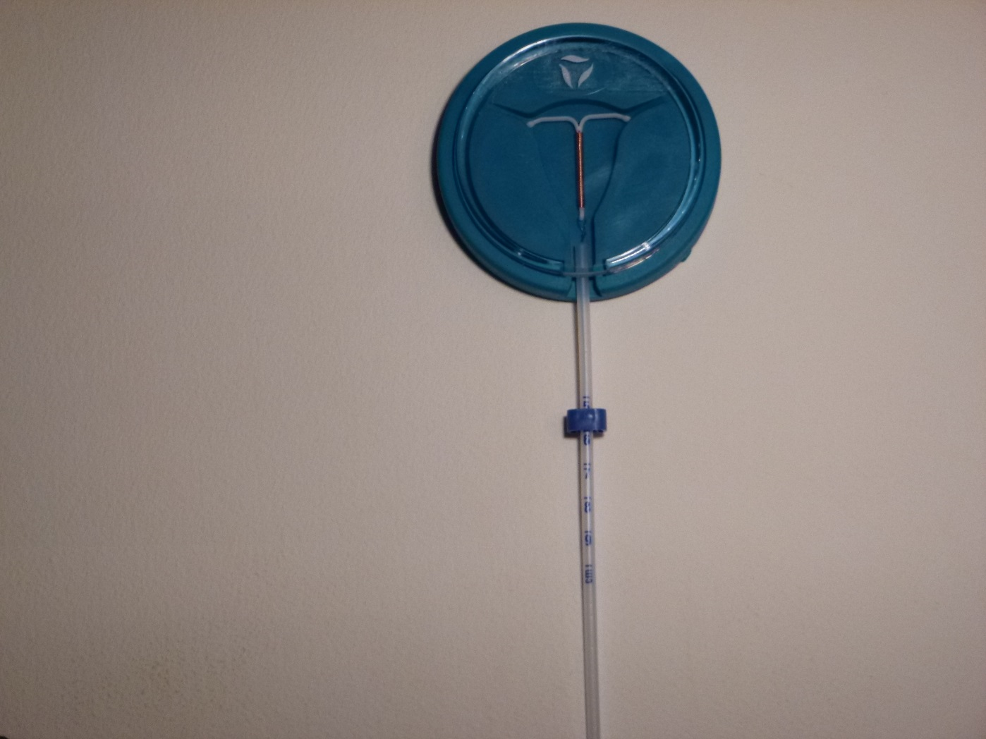
la méthode classique DIU cuivre
retirer d’abord le piston

Slide 13
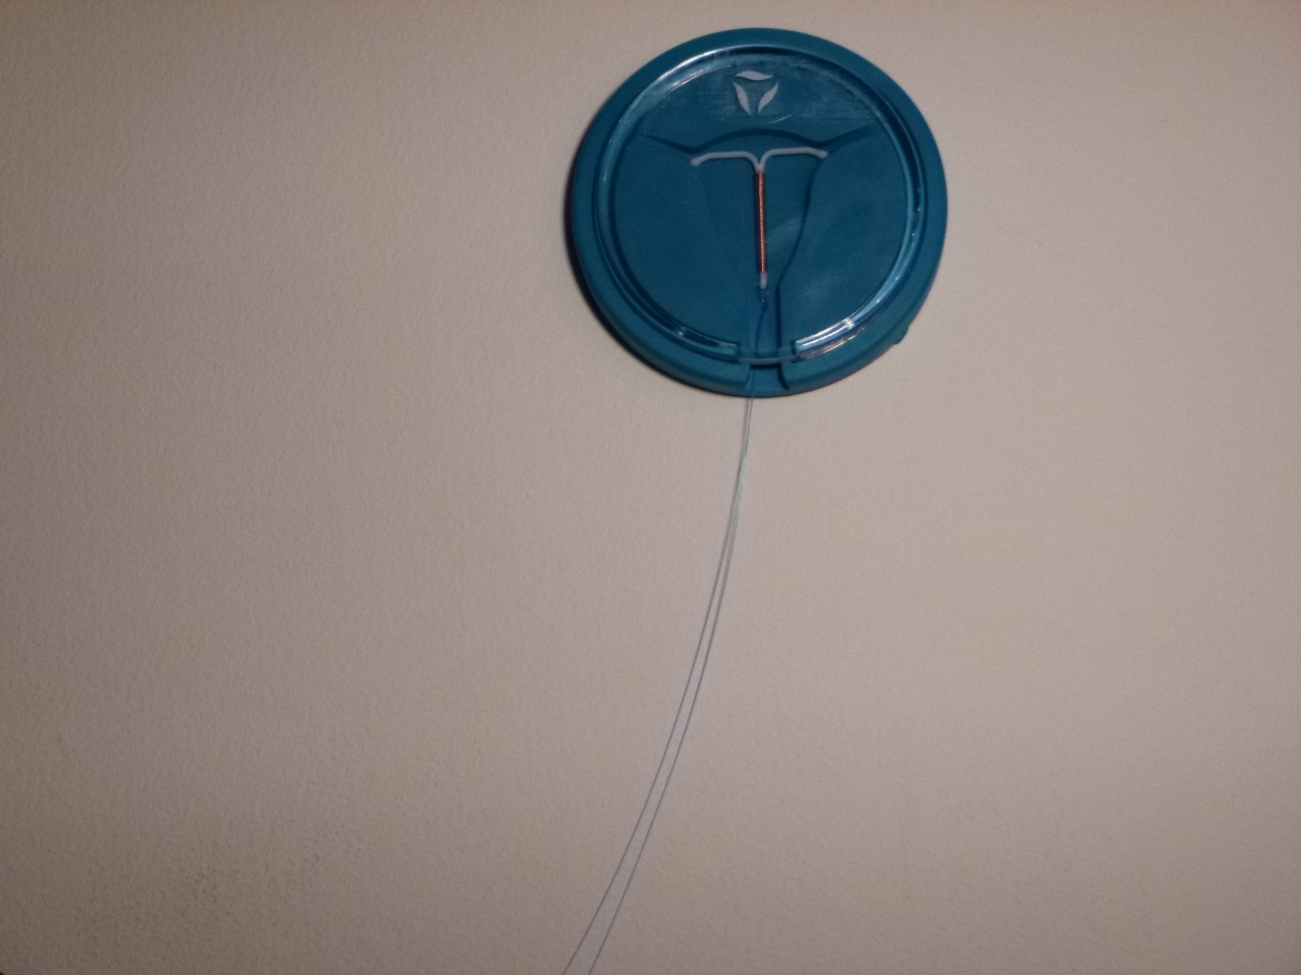
la méthode classique DIU cuivre
et retirer l’inserteur avant de couper le fil à 3 cm environ

Slide 14
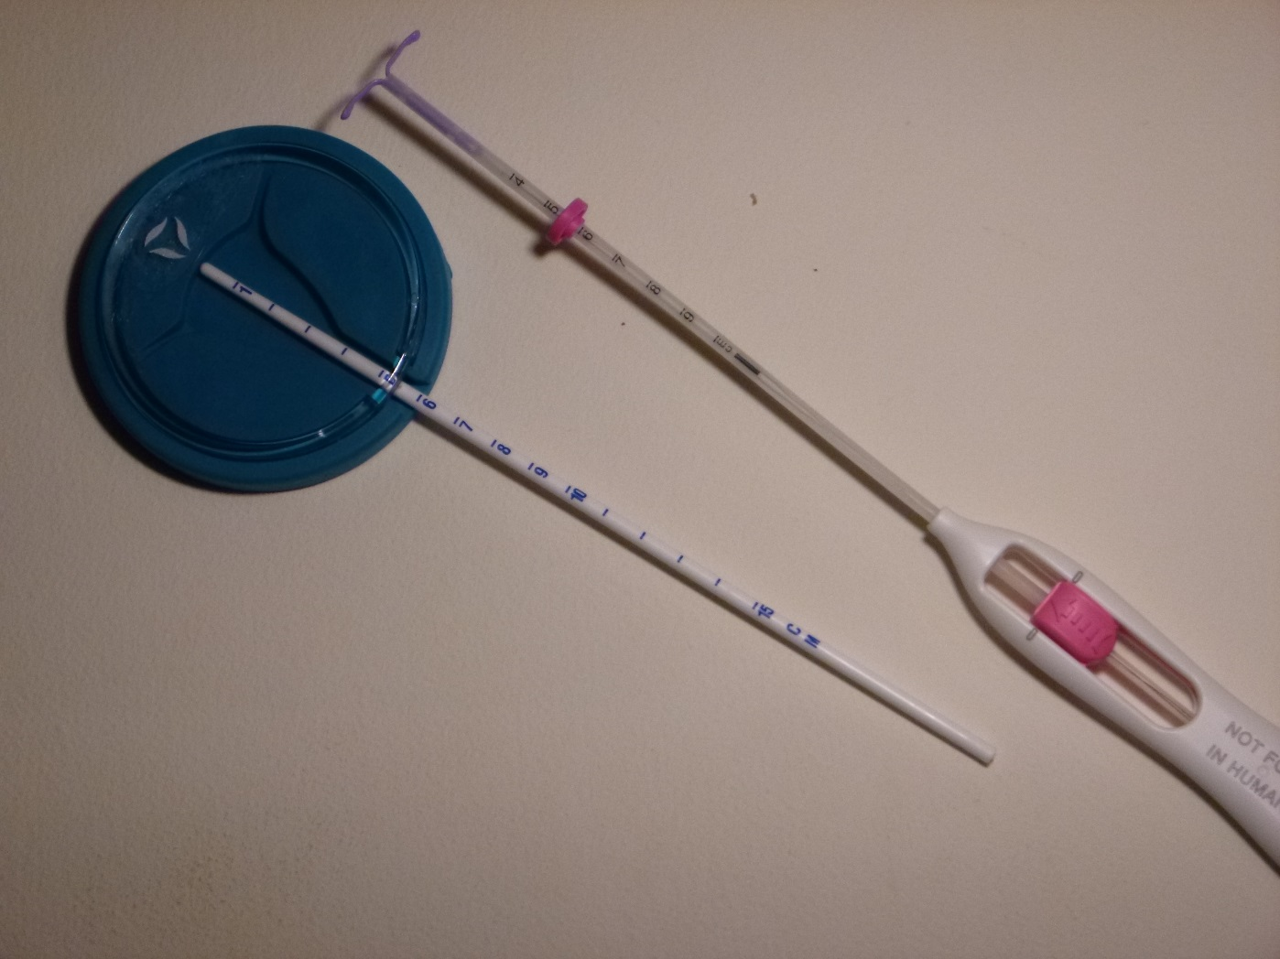

la méthode classique DIU progesterone
hystérométrie

Slide 15
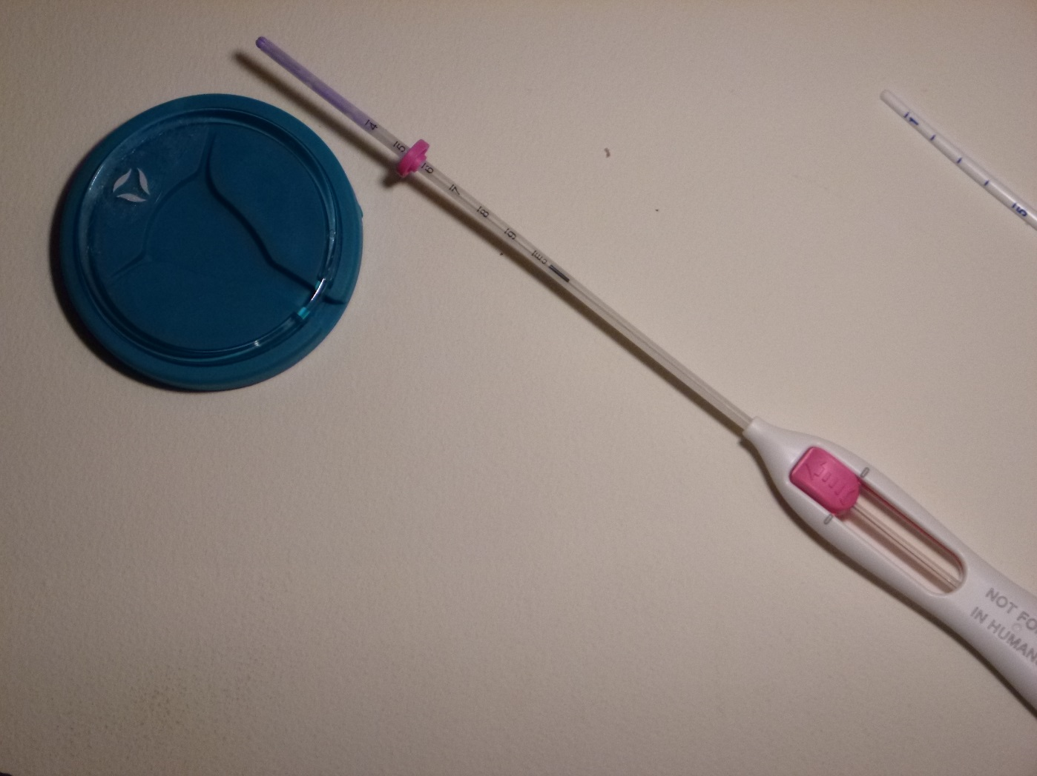
la méthode classique DIU progesterone
reporter la mesure sur l’inserteur (bord proximal) et avancer le curseur pour rentrer les ailes

Slide 16
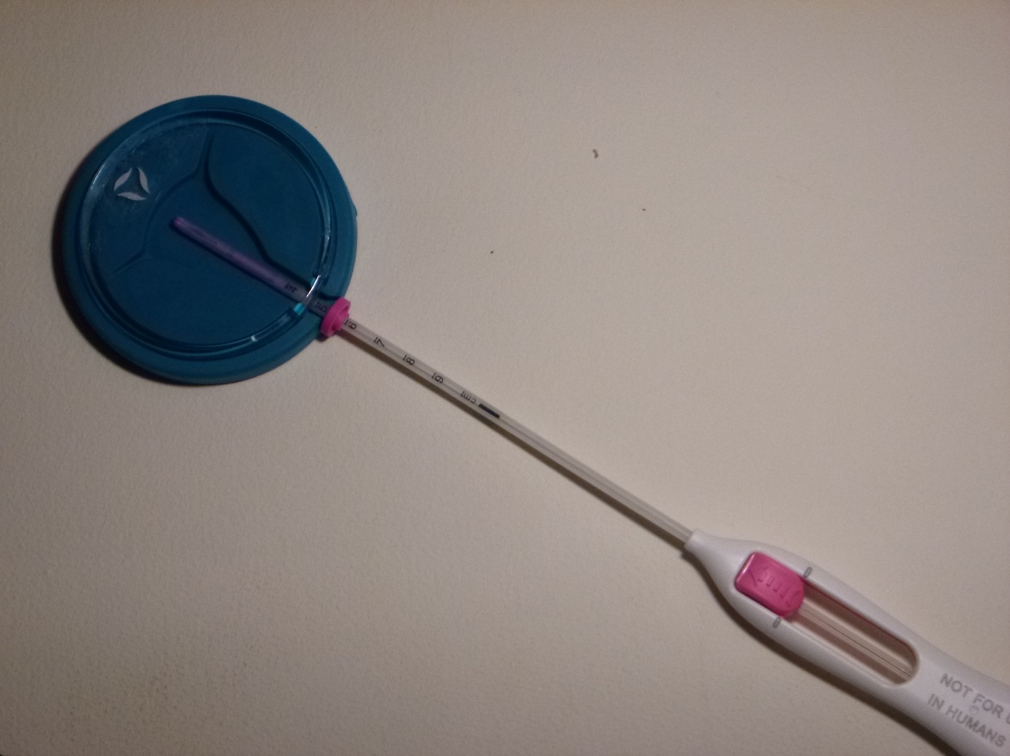
la méthode classique DIU progesterone
introduire l’inserteur,
bague au contact du col

Slide 17
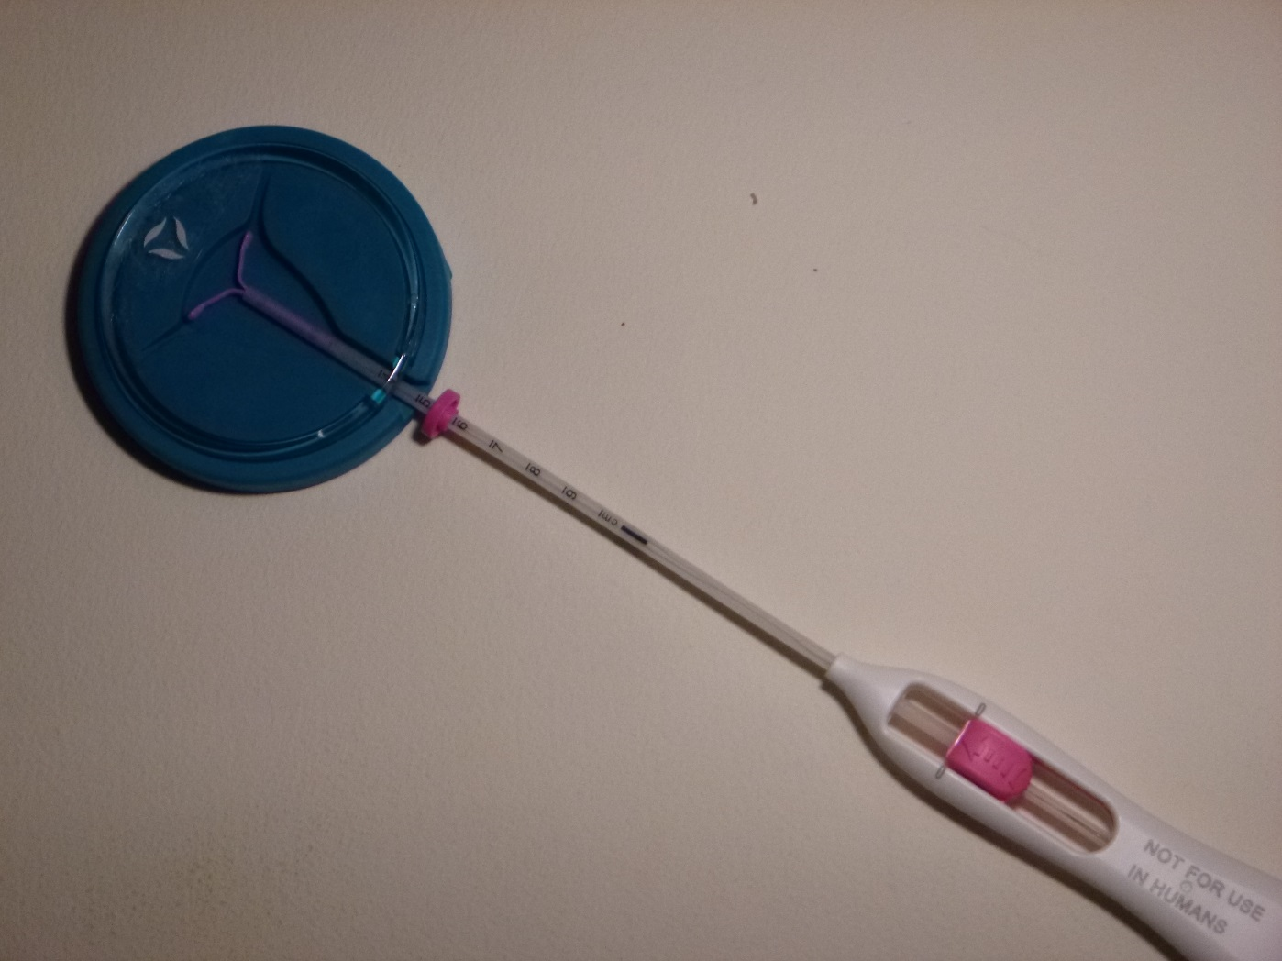
la méthode classique DIU progesterone
1 er temps : retirer le curseur au 1er cran pour libérer les ailes du DIU

Slide 18
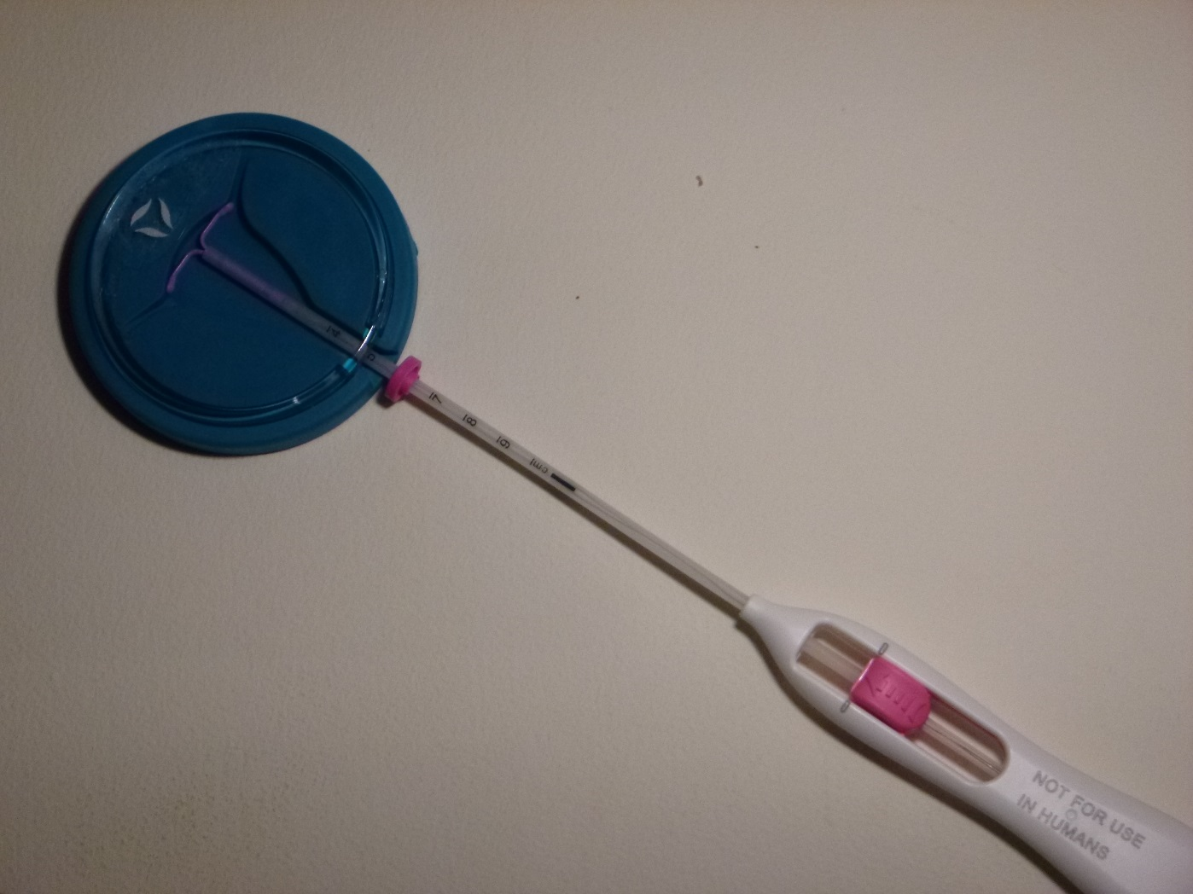
la méthode classique DIU progesterone
2 ème temps : enfoncer l’ensemble jusqu’à la bague

Slide 19
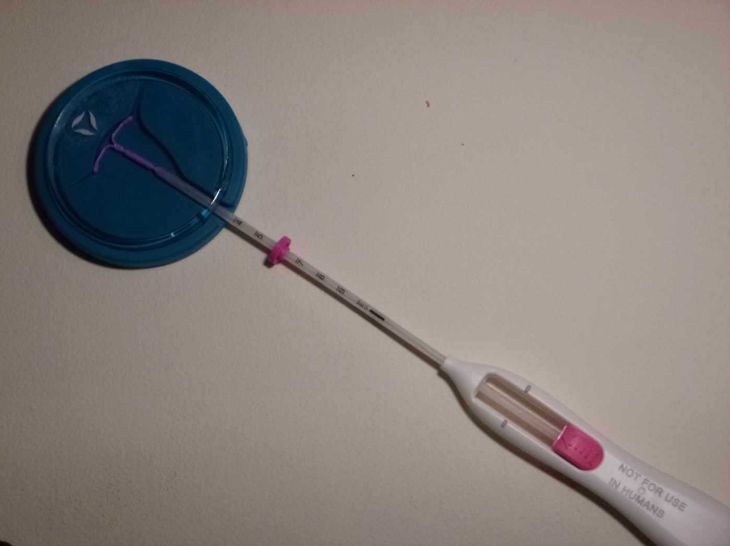
la méthode classique DIU progesterone
retirer le curseur complètement,
le DIU est libéré

Slide 20
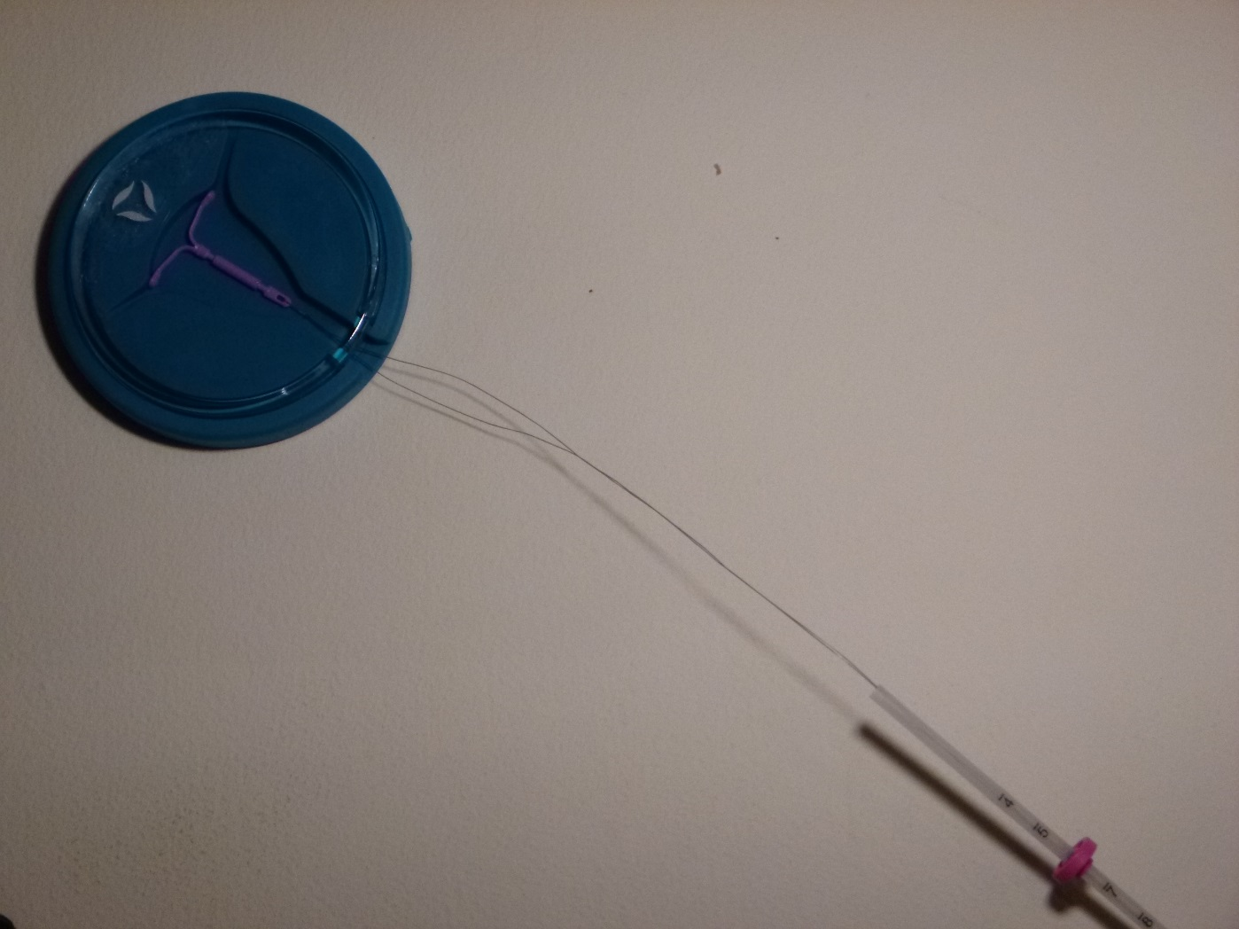
la méthode classique DIU progesterone
retirer l’inserteur
puis couper le fil

Slide 21
les suites habituelles
il est normal :
- de ressentir des « tiraillements » le temps de s’habituer (quelques heures le + svt)
- de saigner un peu quelques jours
consulter en cas :
- de saignements abondants
- de pertes sales ou malodorantes
- de douleurs importantes

